Slide 1
Kegiatan Belajar 4:
KELISTRIKAN BODI KENDARAAN
Oleh:
Prof. Dr. Herminarto Sofyan, M.Pd
Gunadi, M.Pd
PPG HIBRID
PRODI OTOMOTIF
2018

Slide 2
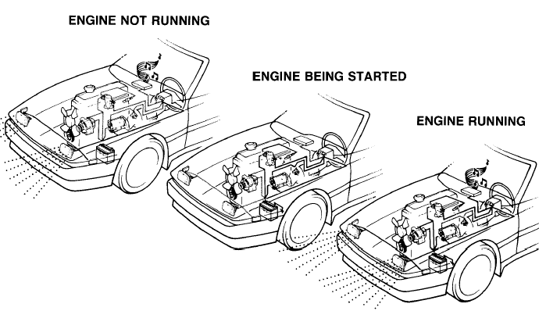
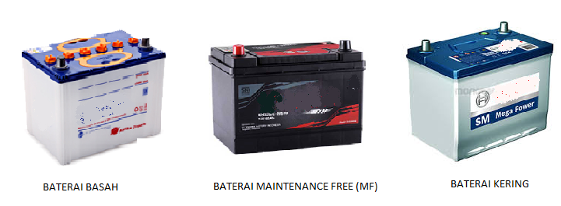
SUMBER
ENERGI

Slide 3
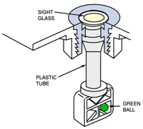
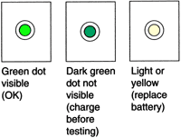
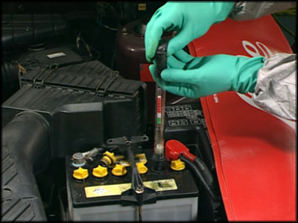
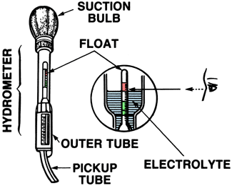
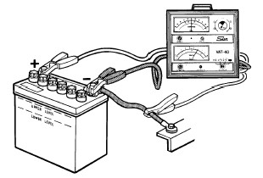
PEMERIKSAAN BATERAI

Slide 4
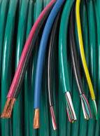
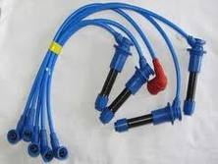
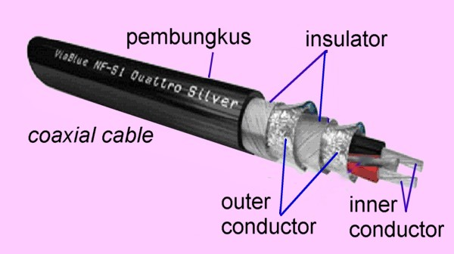
JENIS-JENIS KABEL
Warna | Kode | Warna | Kode
Black (hitam) Red (merah) Green (hijau) White (putih) Yellow (kuning) Violet (ungu) | B R G W Y V | Orange (oranye) Pink (merah muda) Brown (coklat) Grey ( abu-abu) Blue (biru) Light Blue (Biru muda) | O P Br Gr Bu Lg
Low Voltage
High Voltage
Insulator

Slide 5
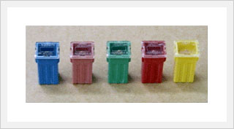
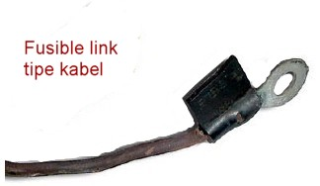
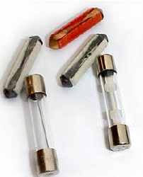
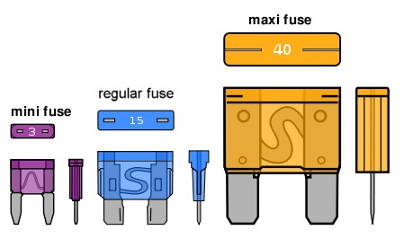
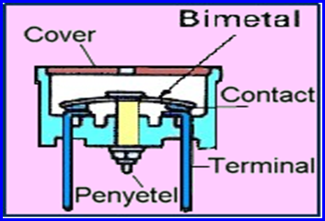
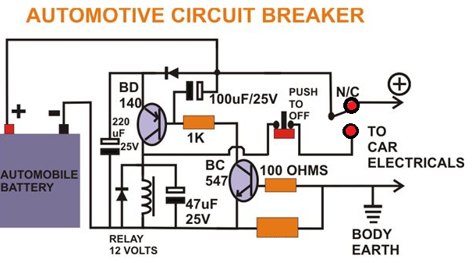
PENGAMAN RANGKAIAN
 | Tipe Lama | Tipe Baru
Fusible Link
Fuse
Circuit Breaker

Slide 6
DAFTAR UKURAN FUSE
Warna | Kapasitas (A) | Mini | Reguler | Maxi
Biru Tua | 0.5 | . | . | .
Hitam | 1 | . | √ | .
Abu-abu | 2 | √ | √ | .
Violet | 3 | √ | √ | .
Pink | 4 | √ | √ | .
Kecoklatan | 5 | √ | √ | .
Coklat | 7.5 | √ | √ | .
Merah | 10 | √ | √ | .
Biru | 15 | √ | √ | .
Kuning | 20 | √ | √ | √
Bening | 25 | √ | √ | Grey
Bijau | 30 | √ | √ | √
Biru Kehijauan | 35 | . | √ | Brown
Orange | 40 | . | √ | √
Merah | 50 | . | . | √
Biru | 60 | . | . | √
Kuning sawo | 70 | . | . | √
Bening | 80 | . | . | √
Violet | 100 | . | . | √
Ungu | 120 | . | . | √

Slide 7
DAFTAR UKURAN FUSEble link

Slide 8
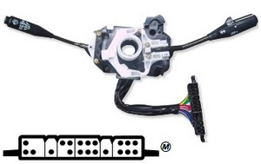
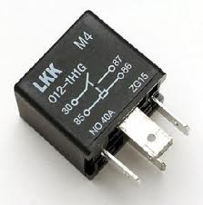
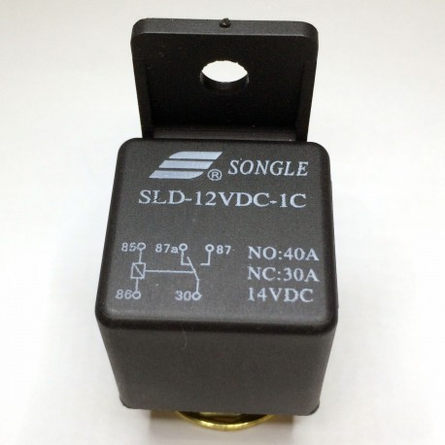
Switch, connector, rellay

Slide 9
SIMBOL KELISTRIKAN

Slide 10
Sistem KELISTRIKAN BODI KENDARAAN
KELISTRIKAN BODI
UTAMA
Lampu kepala dan kota
Lampu rem
INSTRUMENTASI
Power windows
TAMBAHAN
Central lock
Power mirror
Tachometer, speedometer, fuel meter, suhu, dll
Wiper
Lampu tanda belok

Slide 11
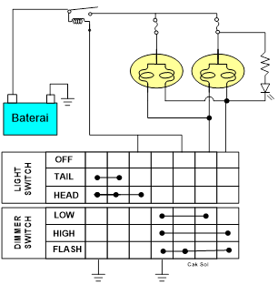
LAMPU KEPALA
Rangkaian model 2 lampu
Rangkaian menggunakan rellay kombinasi

Slide 12
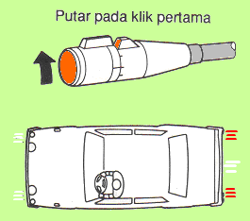
LAMPU kota/senja
Rangkaian lampu kota/senja

Slide 13
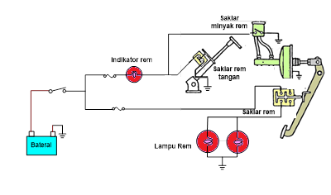
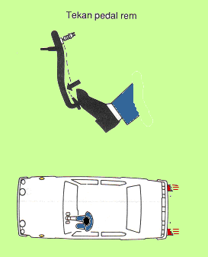
LAMPU REM
Rangkaian lampu rem dan indikator lamp

Slide 14
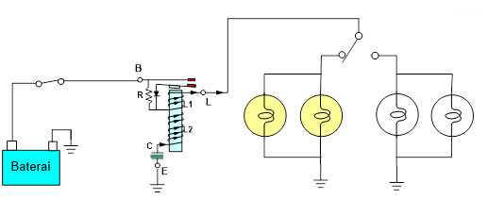
LAMPU TANDA BELOK

Slide 15
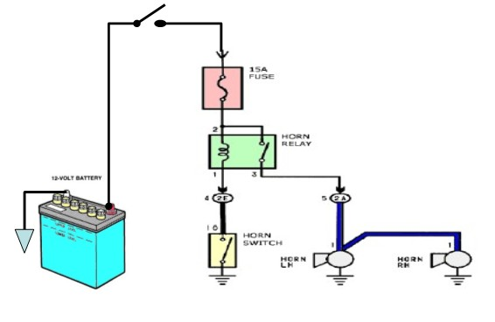
KLAKSON

Slide 16
WIPER (Low Speed)

Slide 17
WIPER (High Speed)

Slide 18
Wiper (Auto Stop)

Slide 19
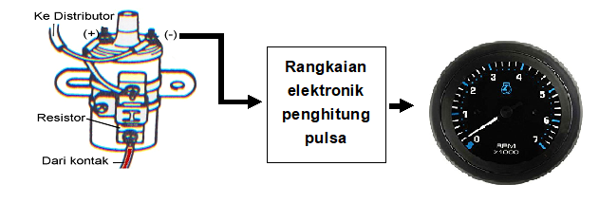
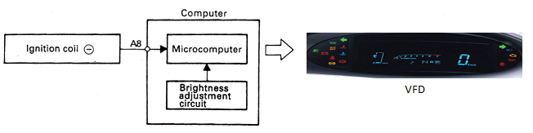
Instrumentasi : tachometer (putaran mesin)
analog
digital

Slide 20
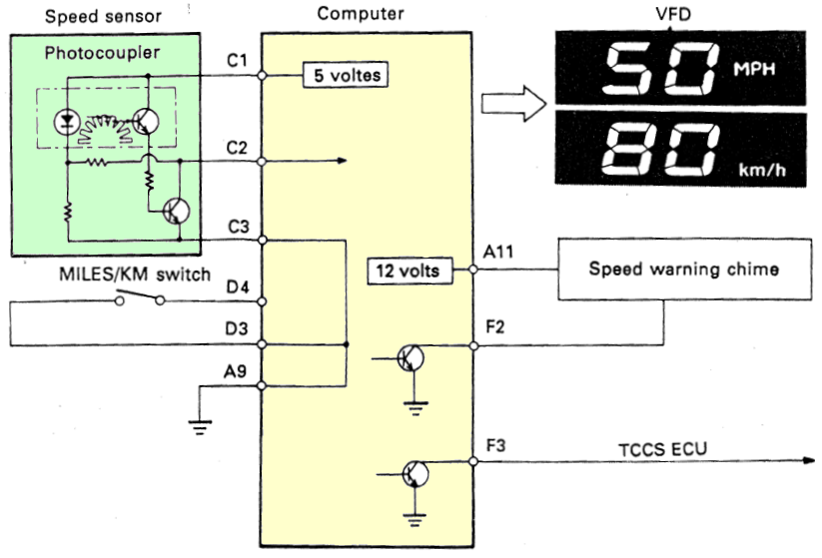
Instrumentasi : SPEEDOMETER (KECEPATAN)

Slide 21
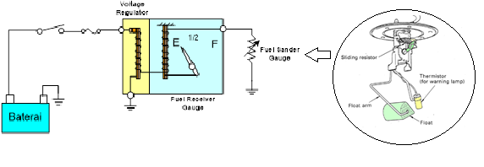
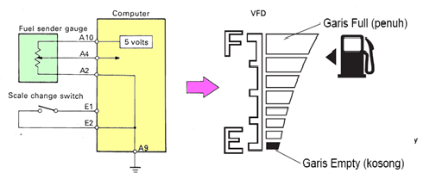
Instrumentasi : FUELmeter (BAHAN BAKAR)

Slide 22
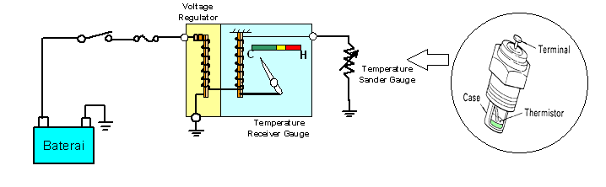
Instrumentasi : TEMPERATUR meter (SUHU)

Slide 23
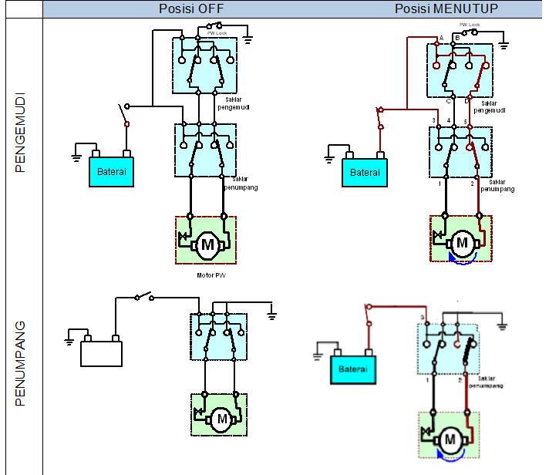
POWER WINDOW

Slide 24
Central lock

Slide 25
POWER MIRROR

